Slide 1
基于S2SH的毕业设计管理系统
Graduation Design Management System Based on S2SH
指导老师：朱海林
参赛队员：魏鹏程

Slide 2
GDMS发展历程
25%
50%
75%
100%
GDMS 1.0
--丰富功能
GDMS 2.0
--工程架构更优
代码风格更优
规范的软件文档
GDMS 3.0
-- 分布式
大数据

Slide 3
GDMS 1.0
S2SH在项目中的体现
项目功能描述
Part one

Slide 4
轻量级web框架---S2SH
开发效率高
框架成熟稳定
拥有成熟的问题解决方案
Why them
Strust2：我是门卫
Spring：我是管家
Hibernate：我是园丁
How them
GDMS 1.0

Slide 5
四大核心功能
① 导师课题申请
②师生双选
③毕业设计流程控制
④设计答辩及成绩查询
GDMS 1.0

Slide 6
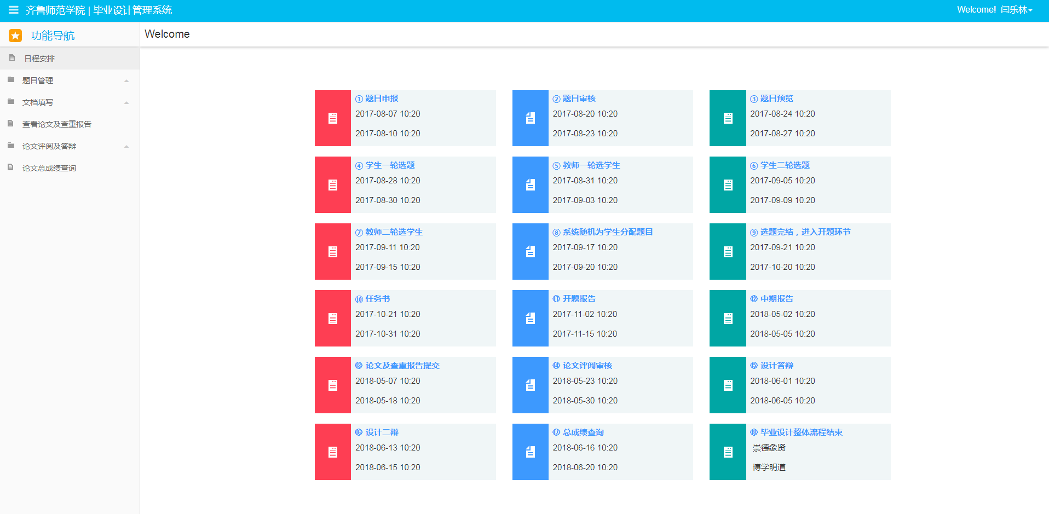
基于业务流功能展示
GDMS 1.0

Slide 7
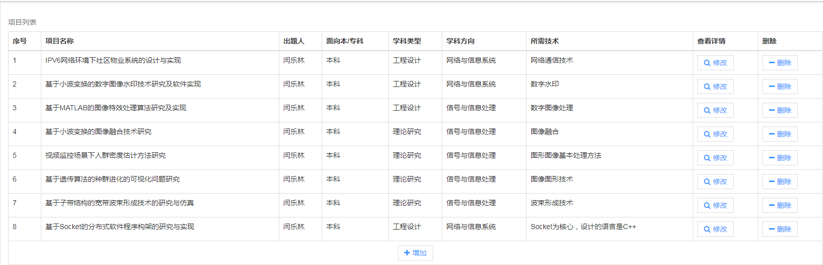
① 导师课题申请
浏览
GDMS 1.0

Slide 8
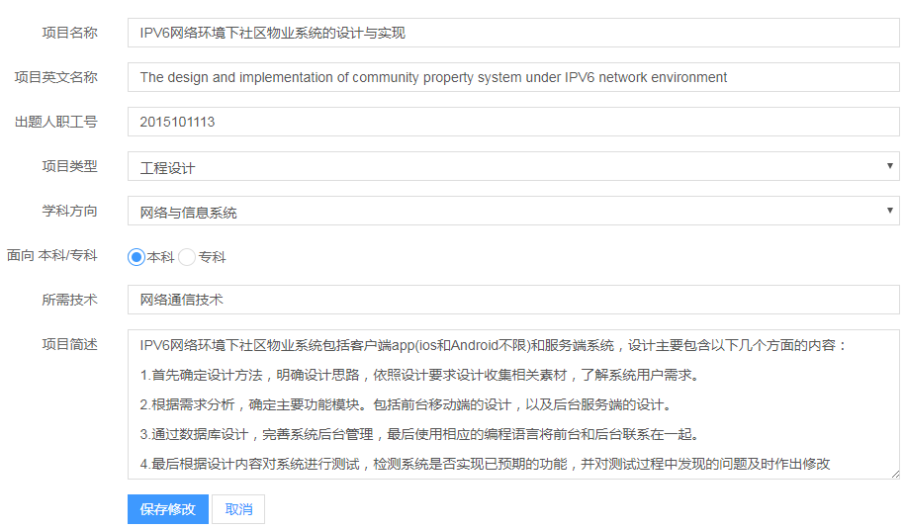
① 导师课题申请
详情
GDMS 1.0

Slide 9
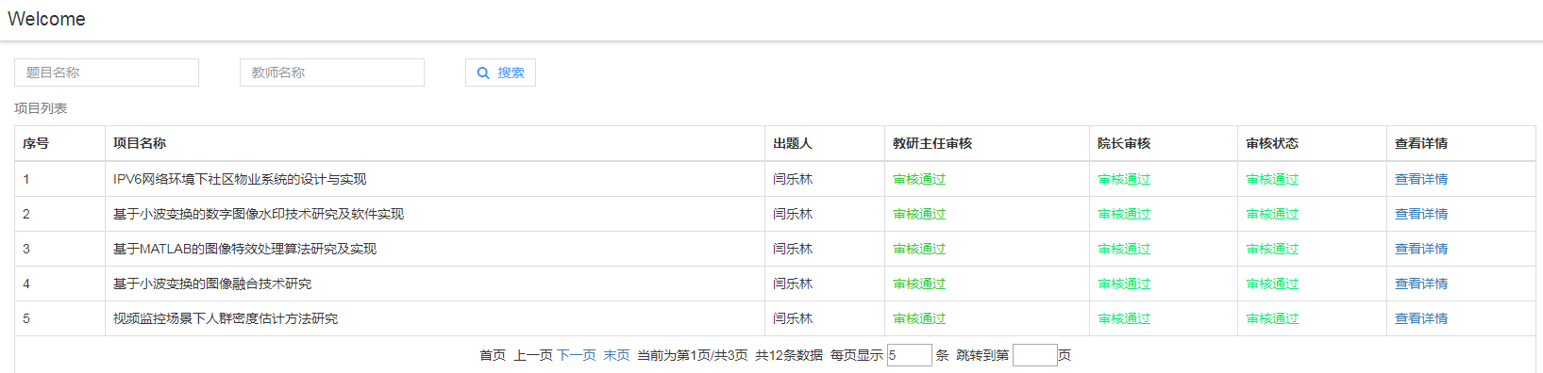
① 导师课题申请
审批
GDMS 1.0

Slide 10
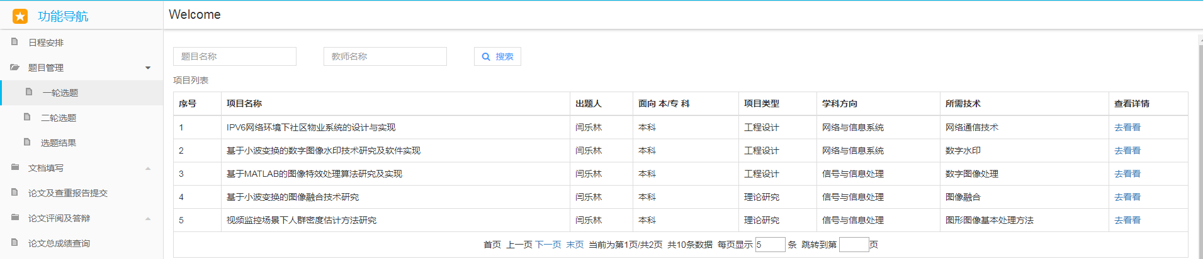
②师生双选
学生一轮选题
GDMS 1.0

Slide 11
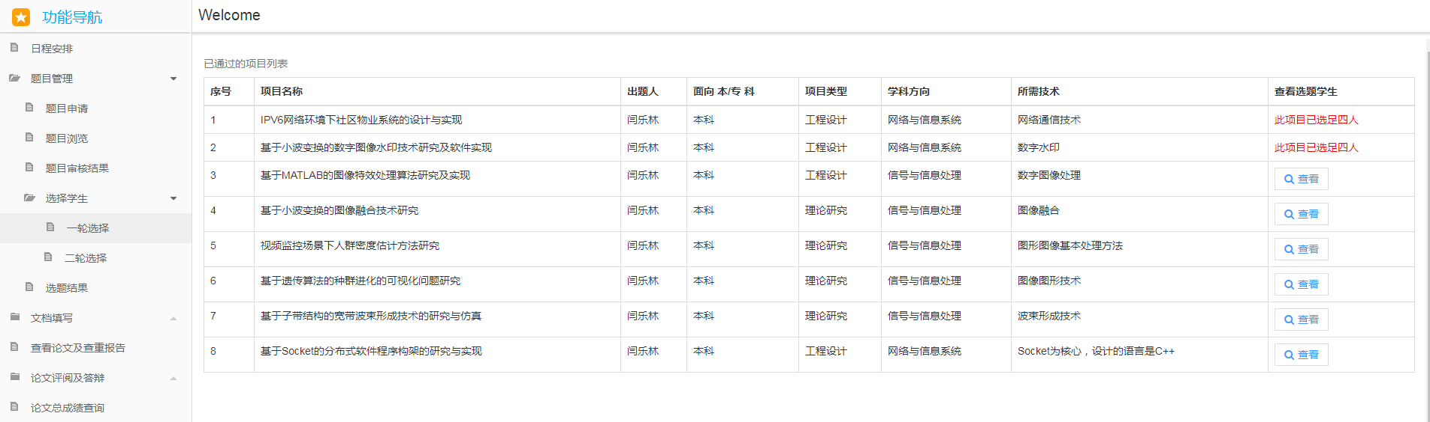
②师生双选
教师一轮选学生
GDMS 1.0

Slide 12
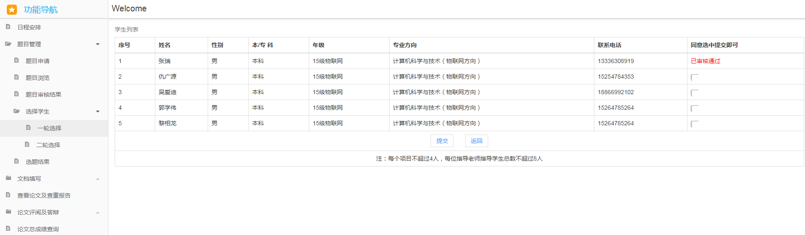
②师生双选
查看选择某一课题的学生
GDMS 1.0

Slide 13
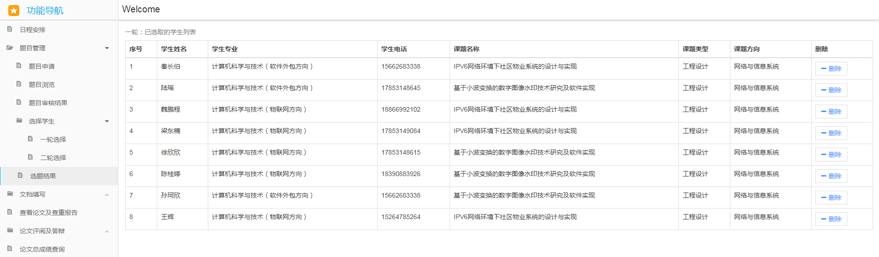
②师生双选
教师查看所选学生
GDMS 1.0

Slide 14
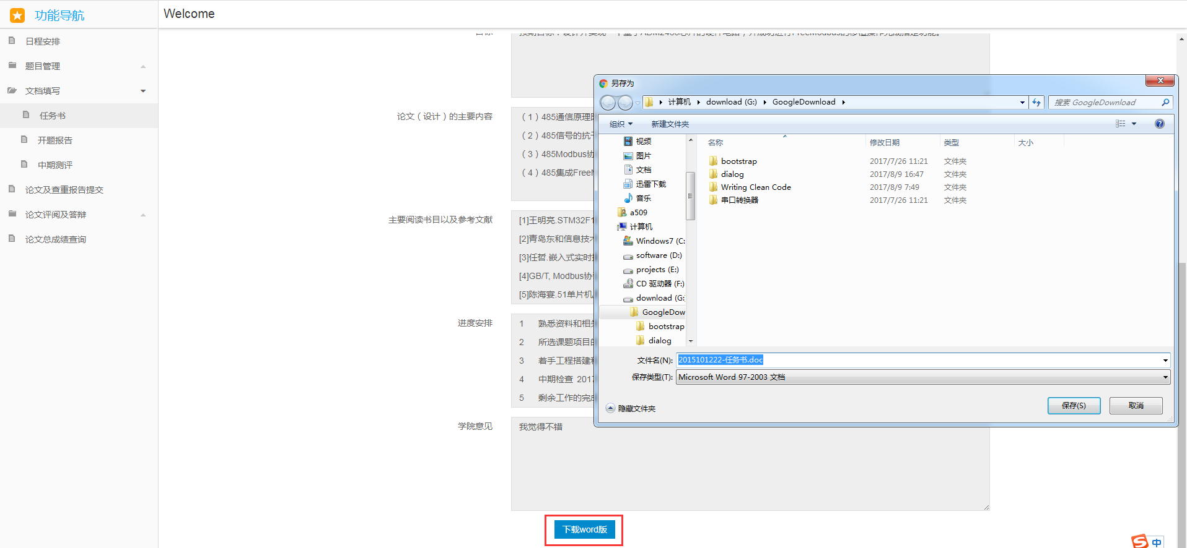
③毕业设计流程控制
教师查看所选学生
GDMS 1.0

Slide 15
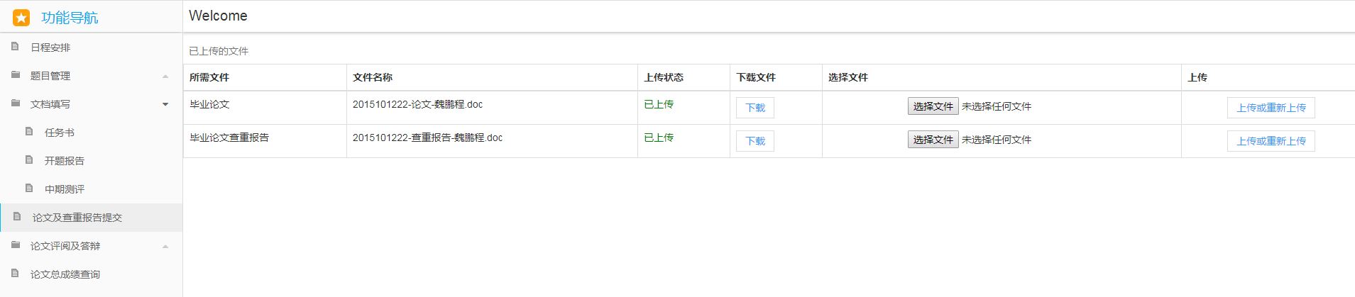
③毕业设计流程控制
论文及查重报告的上传和下载
GDMS 1.0

Slide 16
④设计答辩及成绩查询
for (Student student : listStu) {
for (Leader leader : listLead) {
if(student.getTeacher().getId_dept()!=leader.getId_dept()
&& leader.getdStuSum()!=100)
{
student.setId_dept(leader.getId_dept());
leader.setdStuSum(leader.getdStuSum()+1);
session.save(reviewAudit);
break;
}
}
}
for (Student student : listStu) {
for (Teacher teacher : listTea) {
if(student.getTeacher()!=teacher && teacher.getcStuSum()!=5)
{
student.setCid(teacher.getId());
teacher.setcStuSum(teacher.getcStuSum()+1);
…
break;
}
}
}
随机分配评阅教师
随机分配评阅小组
GDMS 1.0

Slide 17
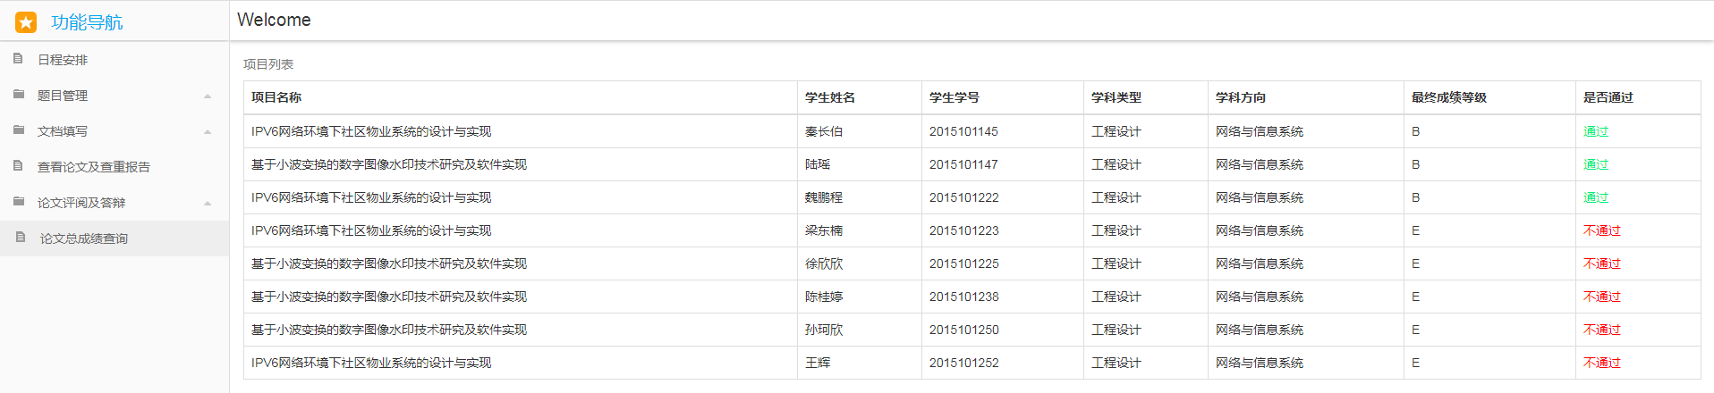
④设计答辩及成绩查询
教师查看指导的学生成绩
GDMS 1.0

Slide 18
GDMS 2.0
项目结构优化
代码优化
Part two

Slide 19
项目结构优化
课题同名异常
①自定义异常
参数错误异常
Web目录分级
②目录再分级
包目录分级
GDMS 2.0

Slide 20
代码优化
①面向接口编程
--- Dao和Service
②不断抽取
--- 泛型的使用
// 泛型示例
public <T> T findDocById(Class<T> clazz,Serializable id)
{
return (T)docDao.findDocById(clazz, id);
}
③精简数据
--- 降低数据冗余
GDMS 2.0

Slide 21
GDMS 3.0
路漫漫其修远兮
Part three

Slide 22
路漫漫其修远兮
执行效率更高
适应范围更广
更安全、更可靠
用户体验更流畅
GDMS 3.0的目标
GDMS 3.0

Slide 23
结束语：
该项目经老师同学们共同的测试，效果良好，
拟在今年11月中旬投入我院免费试用！

